Slide 1
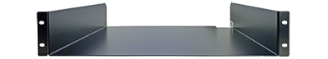
BLANK PANEL
DRT200
DVD 등 장비를 실장하기 위한 선반
종류 : 2U
외형규격 (W x H x D)mm : 482 x 88 x 350
용도 : 선반
취부형태 : 랙장착형
재질 : 스틸
무게 : 0.4kg

